Slide 1
ΚΕΦ10
Επίπεδο Μεταφοράς
ΣΤΥΑ 2018-2019
ΣΓΟΣ (ΕΠ) ΣΤΕΡΓΙΑΝΝΗς ΕΥΡΙΠΙΔΗΣ

Slide 2
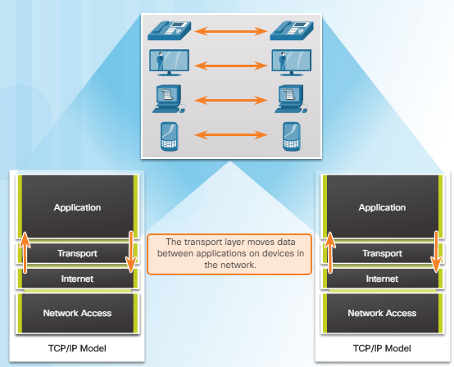
Ρόλος του επιπέδου
ΚΕΦ10
Το επίπεδο μεταφοράς είναι υπεύθυνο για τη δημιουργία μιας προσωρινής συνόδου επικοινωνίας μεταξύ δύο εφαρμογών και την παράδοση δεδομένων μεταξύ τους.
Μια εφαρμογή δημιουργεί δεδομένα που αποστέλλονται από μια εφαρμογή σε έναν υπολογιστή προέλευσης, σε μια εφαρμογή σε έναν υπολογιστή προορισμού.
Το επίπεδο μεταφοράς είναι η σύνδεση μεταξύ του επίπεδου εφαρμογής και των κατώτερων επίπεδων που είναι υπεύθυνα για τη μετάδοση δικτύου.

Slide 3
Αρμοδιότητες (1)
ΚΕΦ10
Παρακολούθηση ατομικών συνομιλιών
Στο επίπεδο μεταφοράς, κάθε σύνολο δεδομένων που ρέει μεταξύ μιας εφαρμογής πηγής και μιας εφαρμογής προορισμού είναι γνωστό ως συνομιλία
Ένας υπολογιστής μπορεί να έχει πολλές εφαρμογές που επικοινωνούν ταυτόχρονα σε όλο το δίκτυο. Κάθε μία από αυτές τις εφαρμογές επικοινωνεί με μία ή περισσότερες εφαρμογές σε έναν ή περισσότερους απομακρυσμένους υπολογιστές.
Είναι ευθύνη του επιπέδου μεταφοράς να διατηρεί και να παρακολουθεί αυτές τις πολλαπλές συνομιλίες(multiplexing)

Slide 4
Αρμοδιότητες (2)
ΚΕΦ10
Κατάτμηση δεδομένων και επανασυναρμολόγηση τμημάτων
Τα δεδομένα πρέπει να είναι έτοιμα να αποστέλλονται σε διαχειρίσιμα κομμάτια.
Τα πρωτόκολλα στρώματος μεταφοράς έχουν υπηρεσίες που κόβουν τα δεδομένα της εφαρμογής στο κατάλληλο μέγεθος καθώς επίσης και την απαιτούμενη ενθυλάκωση σε κάθε κομμάτι δεδομένων.
Μια κεφαλίδα χρησιμοποιείται για επανασυναρμολόγηση και την παρακολούθηση της ροής δεδομένων.
Στον προορισμό, το στρώμα μεταφοράς πρέπει να είναι σε θέση να ανακατασκευάσει τα κομμάτια των δεδομένων σε μια πλήρη ροή δεδομένων που είναι χρήσιμη για το στρώμα εφαρμογής.

Slide 5
Αρμοδιότητες (3)
ΚΕΦ10
Προσδιορισμός των εφαρμογών
Για να μεταβιβαστούν ροές δεδομένων στις κατάλληλες εφαρμογές, το στρώμα μεταφοράς πρέπει να προσδιορίσει την εφαρμογή προορισμού
Για να επιτευχθεί αυτό, το στρώμα μεταφοράς εκχωρεί σε κάθε εφαρμογή ένα αναγνωριστικό που ονομάζεται αριθμός θύρας (port number).
Σε κάθε διαδικασία λογισμικού που χρειάζεται πρόσβαση στο δίκτυο έχει εκχωρηθεί ένας αριθμός θύρας μοναδικός για τον συγκεκριμένο υπολογιστή.

Slide 6
Αξιοπιστία
ΚΕΦ10
Το επίπεδο μεταφοράς είναι υπεύθυνο για τη διαχείριση των απαιτήσεων αξιοπιστίας μιας συνομιλίας. Διαφορετικές εφαρμογές έχουν διαφορετικές απαιτήσεις αξιοπιστίας στις μεταφορές.
Το IP αφορά μόνο τη δομή, την αντιμετώπιση και τη δρομολόγηση των πακέτων. Το IP δεν καθορίζει τον τρόπο παράδοσης ή μεταφοράς των πακέτων.
Τα πρωτόκολλα επιπέδου μεταφοράς καθορίζουν τον τρόπο μεταφοράς των μηνυμάτων μεταξύ των υπολογιστών.
Το μοντέλο TCP / IP παρέχει δύο πρωτόκολλα στρώματος μεταφοράς, το πρωτόκολλο Transmission Control Protocol (TCP) και το πρωτόκολλο User Datagram Protocol (UDP)
Το IP χρησιμοποιεί αυτά τα πρωτόκολλα μεταφοράς για να επιτρέπει στους υπολογιστές να επικοινωνούν και να μεταφέρουν δεδομένα.

Slide 7
Αξιοπιστία: TCP vs UDP (1)
ΚΕΦ10
Το TCP θεωρείται ένα αξιόπιστο, πλήρως εξοπλισμένο πρωτόκολλο στρώματος μεταφοράς, το οποίο διασφαλίζει ότι όλα τα δεδομένα φθάνουν στον προορισμό. Ωστόσο, αυτό απαιτεί επιπλέον πεδία στην κεφαλίδα TCP που αυξάνει το μέγεθος του πακέτου και επίσης αυξάνει την καθυστέρηση.
Το UDP είναι ένα απλούστερο πρωτόκολλο στρώματος μεταφοράς που δεν παρέχει αξιοπιστία. Συνεπώς, έχει λιγότερα πεδία και είναι ταχύτερο από το TCP.

Slide 8
Αξιοπιστία: TCP vs UDP (2)
ΚΕΦ10
Στο TCP, υπάρχουν τρεις βασικές λειτουργίες αξιοπιστίας:
Αρίθμηση και παρακολούθηση των τμημάτων των δεδομένων που μεταδίδονται σε συγκεκριμένο υπολογιστή από μια συγκεκριμένη εφαρμογή
Αναγνώριση (Acknowledging) των ληφθέντων δεδομένων
Επαναποστολή όλων των μη αναγνωρισμένων δεδομένων μετά από ορισμένο χρονικό διάστημα

Slide 9
Αξιοπιστία: TCP vs UDP (3)
ΚΕΦ10
Ενώ οι λειτουργίες αξιοπιστίας του TCP παρέχουν πιο ισχυρή επικοινωνία μεταξύ των εφαρμογών, επιφέρουν επιβάρυνση δεδομένων και πιθανές καθυστερήσεις στη μετάδοση
Η προσθήκη επιβάρυνσης για την εξασφάλιση αξιοπιστίας σε ορισμένες εφαρμογές θα μπορούσε να μειώσει τη χρησιμότητα της εφαρμογής. Σε αυτές τις περιπτώσεις, το UDP είναι ένα καλύτερο πρωτόκολλο μεταφοράς.
Το UDP παρέχει τις βασικές λειτουργίες για την παράδοση τμημάτων δεδομένων μεταξύ των κατάλληλων εφαρμογών, με ελάχιστη επιβάρυνση και έλεγχο δεδομένων. Το UDP είναι γνωστό ως πρωτόκολλο παράδοσης Best effort.
Στο πλαίσιο της δικτύωσης, η παράδοση Best effort αναφέρεται ως αναξιόπιστη επειδή δεν υπάρχει καμία αναγνώριση ότι τα δεδομένα λαμβάνονται στον προορισμό.

Slide 10
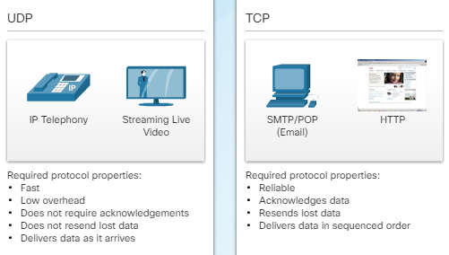
Αξιοπιστία: TCP vs UDP (4)
ΚΕΦ10

Slide 11
Χαρακτηριστικά TCP (1)
ΚΕΦ10
Εκτός από την υποστήριξη των βασικών λειτουργιών κατάτμησης και επανασύνδεσης των δεδομένων, το TCP παρέχει και άλλες υπηρεσίες:
Δημιουργία συνόδου
Το πρωτόκολλο TCP είναι ένα πρωτόκολλο προσανατολισμού σύνδεσης. Ένα πρωτόκολλο προσανατολισμού σύνδεσης διαπραγματεύεται και καθιερώνει μια μόνιμη σύνδεση (ή συνεδρία) μεταξύ της πηγής και των συσκευών προορισμού πριν από την προώθηση οποιασδήποτε κίνησης.
Μέσα από τη σύνοδο, οι συσκευές διαπραγματεύονται το ποσό της κυκλοφορίας που μπορεί να προωθηθεί σε δεδομένη χρονική στιγμή και τα δεδομένα επικοινωνίας μεταξύ των δύο μπορούν να διορθωθούν στενά.

Slide 12
Χαρακτηριστικά TCP (2)
ΚΕΦ10
Αξιόπιστη παράδοση
Η αξιοπιστία σημαίνει ότι κάθε τμήμα που στέλνει η πηγή φτάνει στον προορισμό.
Για πολλούς λόγους, είναι δυνατό για ένα τμήμα να καταστραφεί ή να χαθεί εντελώς, καθώς μεταδίδεται μέσω του δικτύου.
Παράδοση στη σωστή σειρά
Επειδή τα δίκτυα ενδέχεται να παρέχουν πολλές διαδρομές που μπορεί να έχουν διαφορετικούς ρυθμούς μετάδοσης, τα δεδομένα μπορούν να φτάσουν με λάθος σειρά.
Με την αρίθμηση και την αλληλουχία των τμημάτων, το TCP μπορεί να διασφαλίσει ότι αυτά τα τμήματα επανασυναρμολογούνται στην σωστή σειρά.

Slide 13
Χαρακτηριστικά TCP (3)
ΚΕΦ10
Έλεγχος ροής
Οι συσκευές δικτύου έχουν περιορισμένους πόρους, όπως η μνήμη και η ισχύς επεξεργασίας. Όταν το TCP γνωρίζει ότι οι πόροι αυτοί είναι υπερβολικοί, μπορεί να ζητήσει από την εφαρμογή αποστολής να μειώσει το ρυθμό ροής δεδομένων.
Αυτό γίνεται μέσω του TCP που ρυθμίζει την ποσότητα δεδομένων που μεταδίδει η πηγή.
Ο έλεγχος ροής μπορεί να αποτρέψει την ανάγκη για αναμετάδοση των δεδομένων όταν οι πόροι του κεντρικού υπολογιστή υποδοχής είναι στα όριά τους.

Slide 14
Κεφαλίδα TCP (1)
ΚΕΦ10
Το TCP είναι ένα stateful πρωτόκολλο.
Ένα stateful πρωτόκολλο είναι ένα πρωτόκολλο που παρακολουθεί την κατάσταση της επικοινωνίας.
Για την παρακολούθηση της κατάστασης μιας περιόδου λειτουργίας, το TCP καταγράφει τις πληροφορίες που έχει αποστείλει και ποιες πληροφορίες έχουν αναγνωριστεί.
Η stateful συνεδρία ξεκινά με τη εγκατάσταση της συνόδου και τελειώνει με τον τερματισμό της αυτής.
Κάθε τμήμα TCP έχει 20 bytes στην κεφαλίδα που ενσωματώνει τα δεδομένα του επιπέδου εφαρμογής

Slide 15
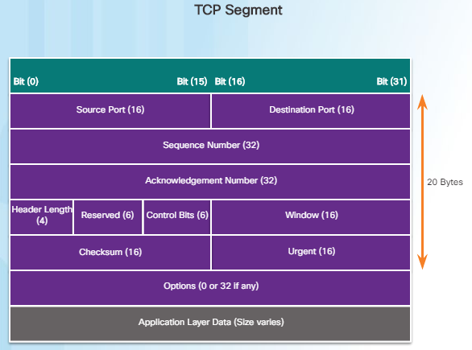
Κεφαλίδα TCP (2)
ΚΕΦ10

Slide 16
Κεφαλίδα TCP (3)
ΚΕΦ10
Source Port (16 bits) and Destination Port (16 bits) - Χρησιμοποιείται για την αναγνώριση της εφαρμογής.
Sequence number (32 bits) - Χρησιμοποιείται για λόγους ανασυγκρότησης δεδομένων.
Acknowledgment number (32 bits) - Υποδεικνύει ότι έχουν ληφθεί δεδομένα και ότι το επόμενο byte αναμένεται από την πηγή.
Header length (4 bits) - Γνωστό ως ʺdata offsetʺ.Υποδεικνύει το μήκος της κεφαλίδας του τμήματος TCP. Reserved (6 bits) - Το πεδίο αυτό προορίζεται για το μέλλον.
Control bits (6 bits) - Περιλαμβάνει κωδικούς bit ή σημαίες, οι οποίες υποδεικνύουν το σκοπό και τη λειτουργία του τμήματος TCP.
Window size (16 bits) - Υποδεικνύει τον αριθμό των bytes που μπορούν να γίνουν αποδεκτά ταυτόχρονα.
Checksum (16 bits) - Χρησιμοποιείται για τον έλεγχο σφαλμάτων της κεφαλίδας τμήματος και των δεδομένων.
Urgent (16 bits) - Υποδεικνύει εάν τα δεδομένα είναι επείγοντα.

Slide 17
Χαρακτηριστικά UDP (1)
ΚΕΦ10
Το πρωτόκολλο User Datagram Protocol (UDP) θεωρείται πρωτόκολλο μεταφοράς με την καλύτερη δυνατή προσπάθεια.
Είναι ένα ελαφρύ πρωτόκολλο μεταφοράς που προσφέρει τον ίδιο κατακερματισμό και επανασύνδεση δεδομένων ως TCP, αλλά χωρίς αξιοπιστία TCP και έλεγχο ροής.
Είναι ένα τόσο απλό πρωτόκολλο που συνήθως περιγράφεται με το τι δεν κάνει σε σχέση με το TCP.
Τα χαρακτηριστικά του UDP:
Τα δεδομένα ανασυγκροτούνται με την σειρά που φτάνουν
Όσα τμήματα χάνονται δεν ξαναστέλνονται
Δεν γίνεται εγκαθίδρυση συνεδρίας
Δεν ενημερώνεται ο αποστολέας για την διαθεσιμότητα του παραλήπτη

Slide 18
Κεφαλίδα UDP (1)
ΚΕΦ10
Το UDP είναι ένα stateless πρωτόκολλο, που σημαίνει ότι ούτε ο πελάτης ούτε ο διακομιστής είναι υποχρεωμένοι να παρακολουθούν την κατάσταση της επικοινωνίας. Εάν απαιτείται αξιοπιστία όταν χρησιμοποιείτε το UDP ως πρωτόκολλο μεταφοράς, πρέπει να το χειριστείτε από την εφαρμογή.
Μία από τις σημαντικότερες απαιτήσεις για την παροχή ζωντανών βίντεο και φωνής μέσω του δικτύου είναι ότι τα δεδομένα συνεχίζουν να ρέουν γρήγορα. Οι ζωντανές εφαρμογές βίντεο και φωνής μπορούν να ανεχθούν κάποια απώλεια δεδομένων με ελάχιστο ή καθόλου αισθητό αποτέλεσμα και είναι απόλυτα κατάλληλες για UDP.
Τα τεμάχια επικοινωνίας στο UDP καλούνται datagrams. Αυτά τα datagrams αποστέλλονται ως βέλτιστη προσπάθεια από το πρωτόκολλο στρώματος μεταφοράς. Το UDP έχει χαμηλή επιβάρυνση των 8 byte.

Slide 19
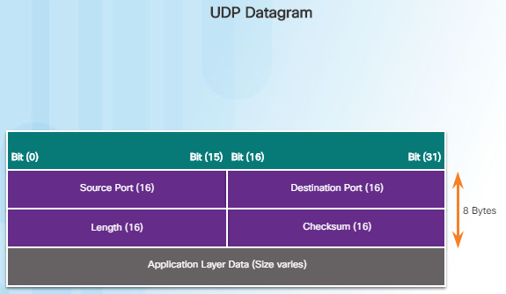
Κεφαλίδα UDP (2)
ΚΕΦ10

Slide 20
Port Numbers (1)
ΚΕΦ10
Ο αριθμός θύρας προέλευσης σχετίζεται με την αρχική εφαρμογή στον τοπικό κεντρικό υπολογιστή. Ο αριθμός θύρας προορισμού σχετίζεται με την εφαρμογή προορισμού στον απομακρυσμένο κεντρικό υπολογιστή.
Source Port:
Ο αριθμός θύρας πηγής παράγεται δυναμικά από τη συσκευή αποστολής για να προσδιορίσει μια συνομιλία μεταξύ δύο συσκευών. Αυτή η διαδικασία επιτρέπει την ταυτόχρονη πραγματοποίηση πολλαπλών συνομιλιών. Είναι σύνηθες μια συσκευή να στέλνει ταυτόχρονα πολλές αιτήσεις υπηρεσιών HTTP σε έναν διακομιστή ιστού. Κάθε ξεχωριστή συζήτηση HTTP παρακολουθείται με βάση τις θύρες προέλευσης.

Slide 21
Port Numbers (2)
ΚΕΦ10
Destination Port:
Ο πελάτης τοποθετεί έναν αριθμό θύρας προορισμού στο τμήμα για να ειδοποιήσει τον διακομιστή προορισμού ποια υπηρεσία ζητείται, όπως φαίνεται στην εικόνα.
Για παράδειγμα, όταν ένας πελάτης καθορίζει τη θύρα 80 στη θύρα προορισμού, ο διακομιστής που λαμβάνει το μήνυμα γνωρίζει ότι ζητούνται υπηρεσίες ιστού.
Ένας διακομιστής μπορεί να προσφέρει ταυτόχρονα περισσότερες από μία υπηρεσίες, όπως είναι οι υπηρεσίες ιστού στη θύρα 80, ενώ ταυτόχρονα προσφέρει εγκατάσταση σύνδεσης FTP (File Transfer Protocol) στη θύρα 21.

Slide 22
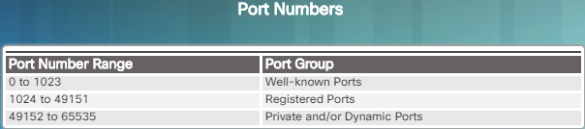
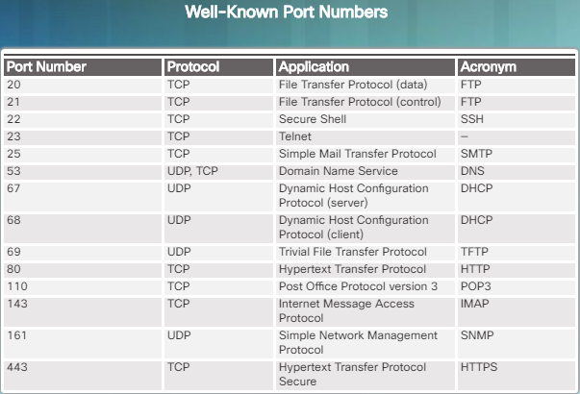
Port Number Groups
ΚΕΦ10

Slide 23
Socket Pairs
ΚΕΦ10
Οι θύρες προέλευσης και προορισμού τοποθετούνται μέσα στο τμήμα. Τα τμήματα ενσωματώνονται έπειτα σε ένα πακέτο IP. Το πακέτο IP περιέχει τη διεύθυνση IP της πηγής και του προορισμού.
Ο συνδυασμός της διεύθυνσης IP προέλευσης και του αριθμού θύρας προέλευσης ή της διεύθυνσης IP προορισμού και του αριθμού θύρας προορισμού είναι γνωστός ως υποδοχή (socket).
Η υποδοχή χρησιμοποιείται για την αναγνώριση του διακομιστή και της υπηρεσίας που ζητά ο πελάτης. Μια υποδοχή πελάτη μπορεί να μοιάζει με αυτή, με το 1099 να αντιπροσωπεύει τον αριθμό θύρας πηγής: 192.168.1.5:1099
Η υποδοχή σε έναν διακομιστή ιστού μπορεί να είναι: 192.168.1.7:80
Μαζί, οι δύο αυτές υποδοχές συνδυάζονται για να σχηματίσουν ένα ζεύγος υποδοχών: 192.168.1.5:1099, 192.168.1.7:80
Οι υποδοχές επιτρέπουν σε πολλαπλές διεργασίες, που εκτελούνται σε έναν πελάτη, να διακρίνονται μεταξύ τους καθώς επίσης για να διακρίνονται μεταξύ τους πολλαπλές συνδέσεις σε μια διαδικασία στο διακομιστή.

Slide 24
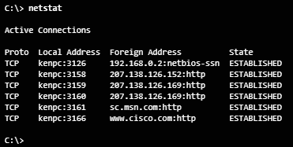
Εντολή netstat
ΚΕΦ10
Οι ανεξήγητες συνδέσεις TCP μπορούν να αποτελέσουν σημαντική απειλή για την ασφάλεια.
Μπορούν να υποδείξουν ότι κάτι ή κάποιος είναι συνδεδεμένος στον τοπικό υπολογιστή.
Μερικές φορές είναι απαραίτητο να γνωρίζουμε ποιες ενεργές συνδέσεις TCP είναι ανοιχτές και εκτελούνται σε έναν υπολογιστή δικτύου.
Το Netstat είναι ένα σημαντικό βοηθητικό πρόγραμμα δικτύου που μπορεί να χρησιμοποιηθεί για την επαλήθευση αυτών των συνδέσεων
Η επιλογή -n μπορεί να χρησιμοποιηθεί για την εμφάνιση διευθύνσεων IP και αριθμών θυρών στην αριθμητική τους μορφή.

Slide 25
Εγκατάσταση σύνδεσης TCP (1)
ΚΕΦ10
Σε μερικούς πολιτισμούς, όταν συναντιούνται δύο άτομα, συχνά χαιρετούν ο ένας τον άλλον κουνώντας τα χέρια. Η πράξη των χειραψιών γίνεται κατανοητή και από τα δύο μέρη ως σήμα για ένα φιλικό χαιρετισμό. Οι συνδέσεις στο δίκτυο είναι παρόμοιες. Στις συνδέσεις TCP, ο κεντρικός υπολογιστής-πελάτης εγκαθιστά τη σύνδεση με το διακομιστή.
Μια σύνδεση TCP δημιουργείται σε τρία στάδια:
Βήμα 1 - Ο πελάτης εκκίνησης ζητά μια συνεδρία επικοινωνίας πελάτη με διακομιστή με το διακομιστή.
Βήμα 2 - Ο διακομιστής αναγνωρίζει την περίοδο επικοινωνίας πελάτη-διακομιστή και ζητά μια συνεδρία επικοινωνίας διακομιστή-πελάτη.
Βήμα 3 - Ο πελάτης εκκίνησης αναγνωρίζει τη συνεδρία επικοινωνίας διακομιστή-πελάτη.

Slide 26
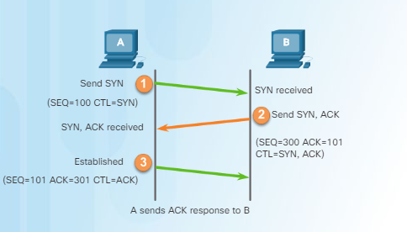
Εγκατάσταση σύνδεσης TCP (2)
ΚΕΦ10

Slide 27
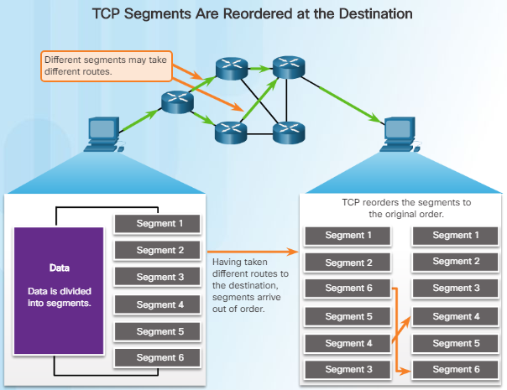
TCP:Παράδοση στη σωστή σειρά
ΚΕΦ10

Slide 28
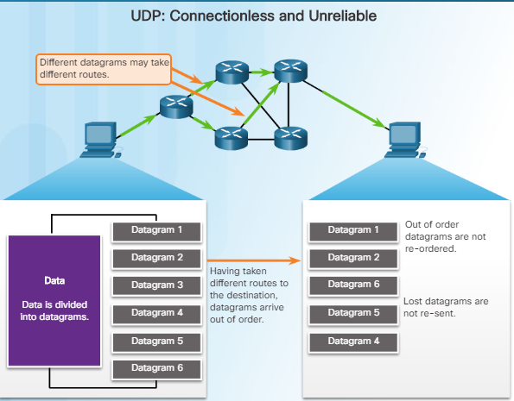
UDP:Παράδοση datagrams
ΚΕΦ10

Slide 29
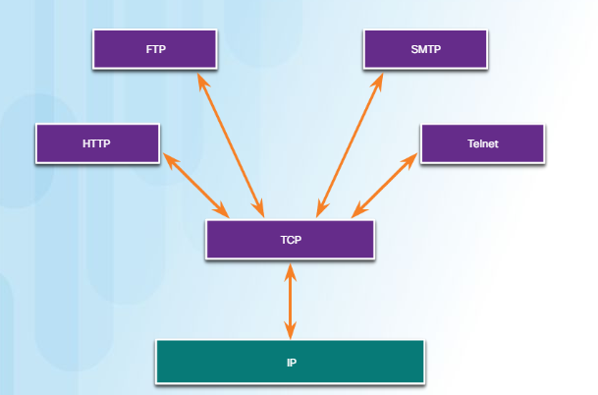
Εφαρμογές που χρησιμοποιούν TCP
ΚΕΦ10

Slide 30
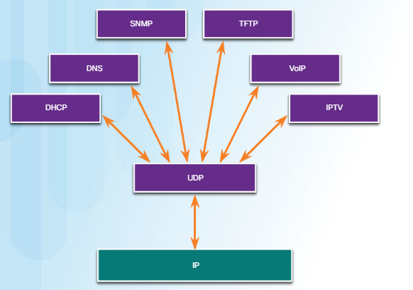
Εφαρμογές που χρησιμοποιούν UDP
ΚΕΦ10

